Slide 1
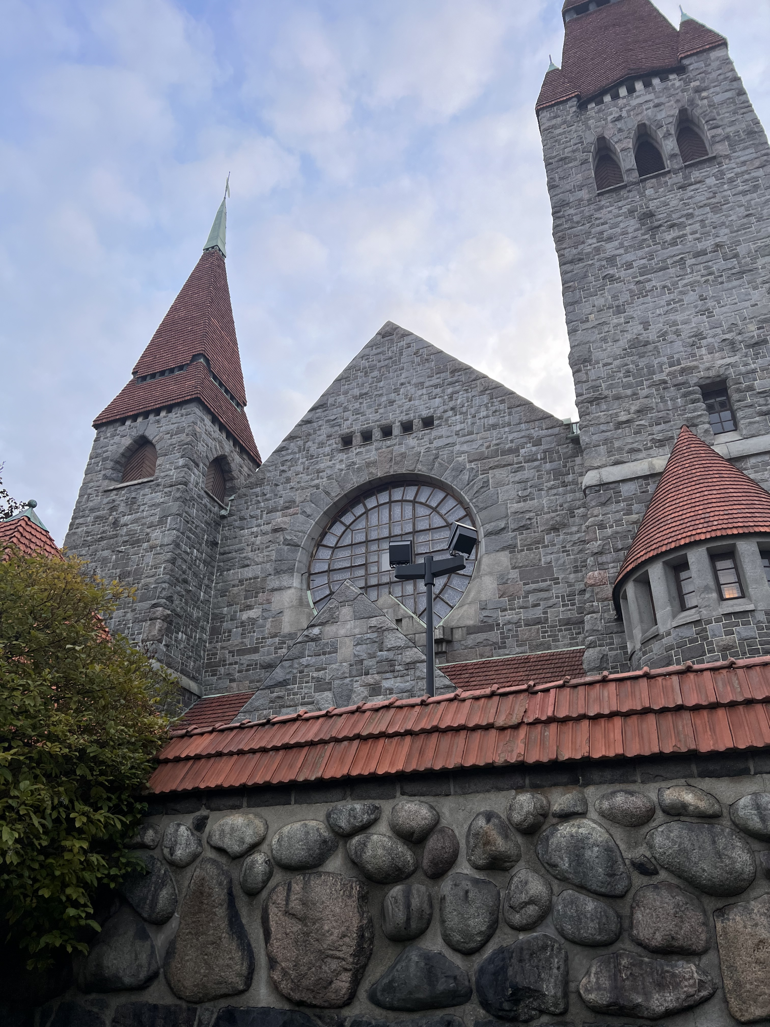
Vuosisuunnitelma:
Tampereen Tuomiokirkon lähikirkkoalueen työntekijätiimin kokoukset henkisen ja hengellisen hyvinvoinnin tukena
Kehittämishanke
Henkisesti ja hengellisesti hyvinvoiva työyhteisö
2024-2025
Katri Vilén

Slide 2
Lähtökohdat
Tuomiokirkon lähikirkkoalueen moniammatillinen tiimi
Kokoukset kerran kuussa (1,5h)
Paikalla yleensä noin 10 henkilöä
Syksyllä vetäytymispäivät (1 yö)
Miten tässä tiimissä voidaan vaalia ja lisätä henkistä ja hengellistä hyvinvointia?

Slide 3
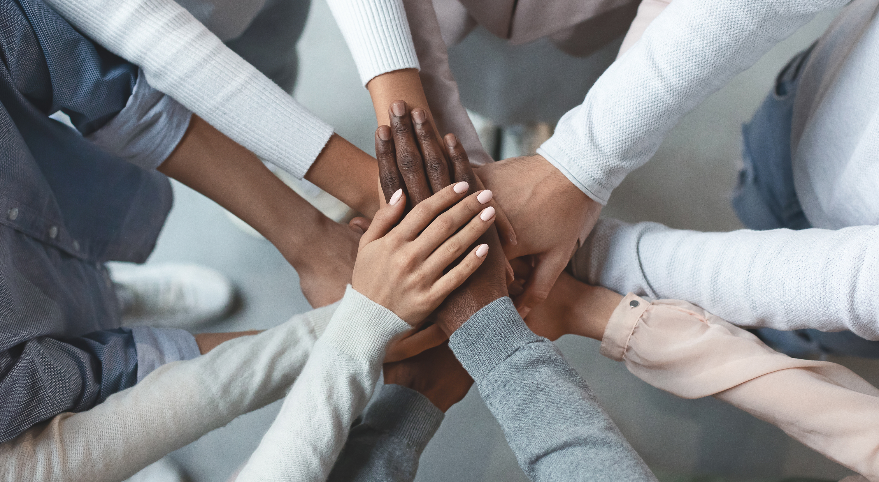
Tavoitteet
Tiimin jäsenet tutustuvat paremmin toisiinsa
Vahvistaa tiimikokousten avointa ja turvallista ilmapiiriä
Lisätä tiimin jäsenten henkistä ja hengellistä hyvinvointia ja tukea työssä jaksamista
Kehittää tiimin jäsenten tunnetaitoja, vuorovaikutusta ja resilienssiä
Hyödyntää Tuomiokirkon taidetta ja miljöötä

Slide 4
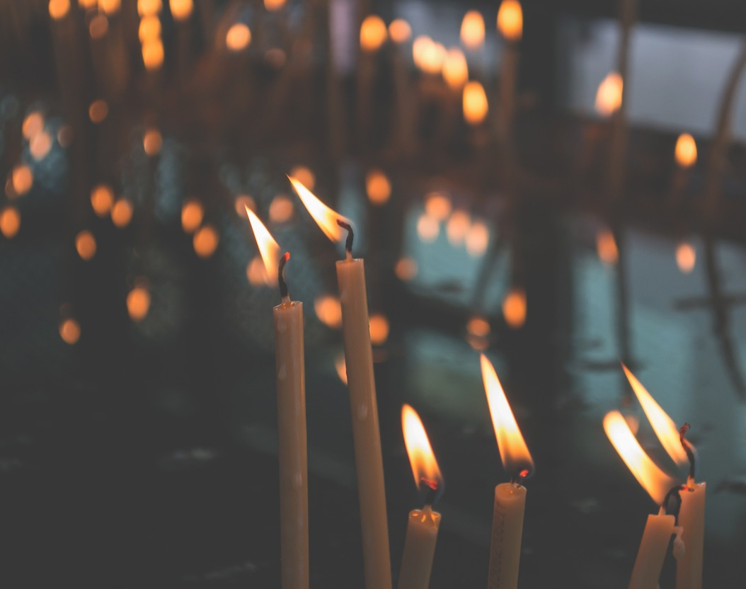
Vuosisuunnitelma
Kokouksissa kiertävä sihteeri- ja alkurukousvuoro
Esityslista kaikkien saatavilla etukäteen, jokainen voi lisätä asioita
Henkistä ja hengellistä hyvinvointia tukeville harjoituksille varataan aikaa kokouksiin koko vuoden ajalle
Jokaiseen harjoitukseen liittyy myös Raamatunkohta, joka luetaan harjoituksen päätteeksi

Slide 5
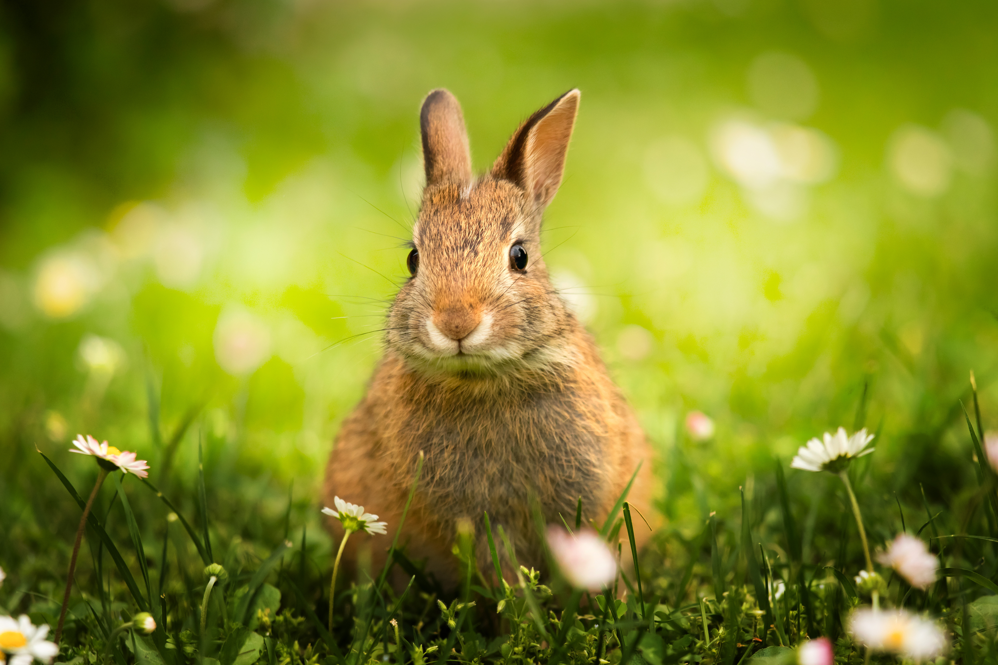
Toukokuu
Flinga –kuvat: Miten päädyin kirkon palvelukseen?
Jokainen lähettää etukäteen Flingaan valokuvan, jossa oma ammatillinen polku tai identiteetti on jotenkin alullaan tai idullaan.
Katsellaan kuvat yhdessä ja jokainen saa kertoa omastaan lyhyesti.
“Minun ikeeni on hyvä kantaa ja minun kuormani on kevyt.”
Matt. 11:30

Slide 6

Kesä – heinäkuu: varsinaiset kokoukset tauolla.
Vapaamuotoiset kahvihetket niille, ketkä ovat paikalla.

Slide 7
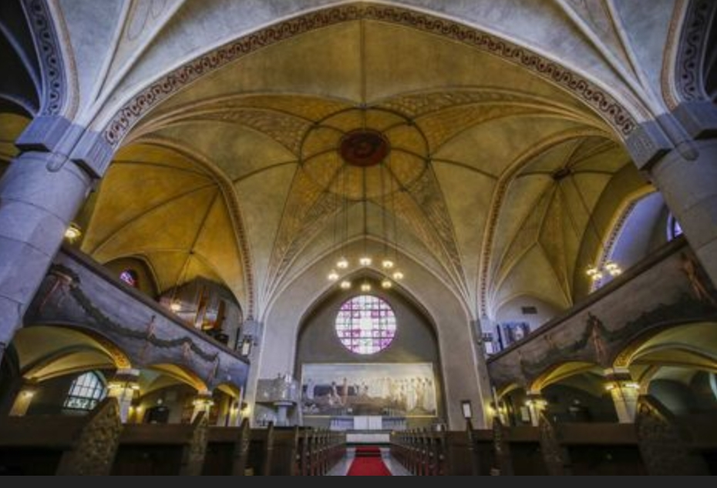
Elokuu
Unelmatyöskentely
Kerätään fläpille/paperille asioita/ideoita/toiveita teemoilla “unelmien tiimi” ja “unelmien Tuomiokirkko”. Jos kaikki unelmamme kävisivät toteen, mitä kaikkea Tuomiokirkolla tapahtuisi ja millainen tiimimme olisi?
“Minulla on omat suunnitelmani teitä varten, sanoo Herra. Minun ajatukseni ovat rauhan eivätkä tuhon ajatuksia: minä annan teille tulevaisuuden ja toivon.” Jer. 29:11

Slide 8
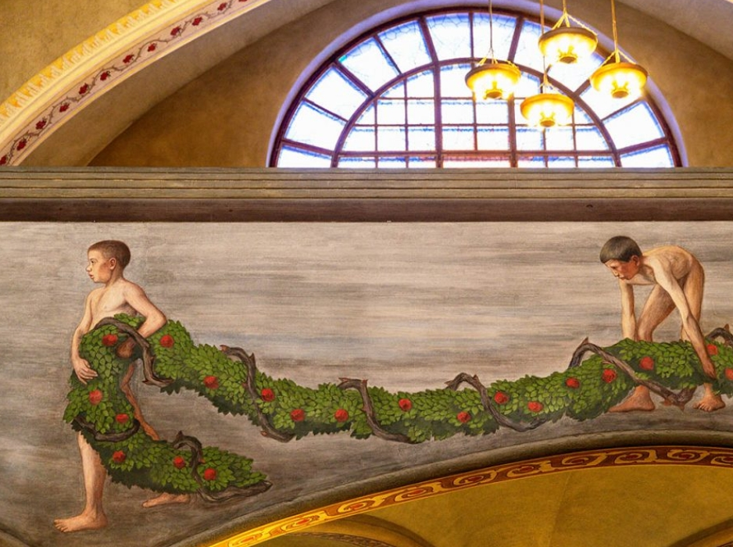

Syyskuu
Ruusu, nuppu, piikki –menetelmä:
Harjoituksessa jokainen kertoo vuorollaan kolme asiaa työviikostaan:
Ruusu on asia, joka sujui hyvin.
Nuppu on asia, joka herättää toivoa tai innostaa.
Piikki on asia, joka ei mennyt kovin hyvin tai epäonnistui
Keskustellaan siitä, että hyvässä tiimissä kaikenlaiset asiat voi jakaa. Ja mitä se merkitsee, että voimme kantaa kaikkia niitä yhdessä, eikä kenenkään tarvitse rehkiä yksin.
”Sinun kädessäsi ovat elämäni päivät.” Ps. 31:16

Slide 9
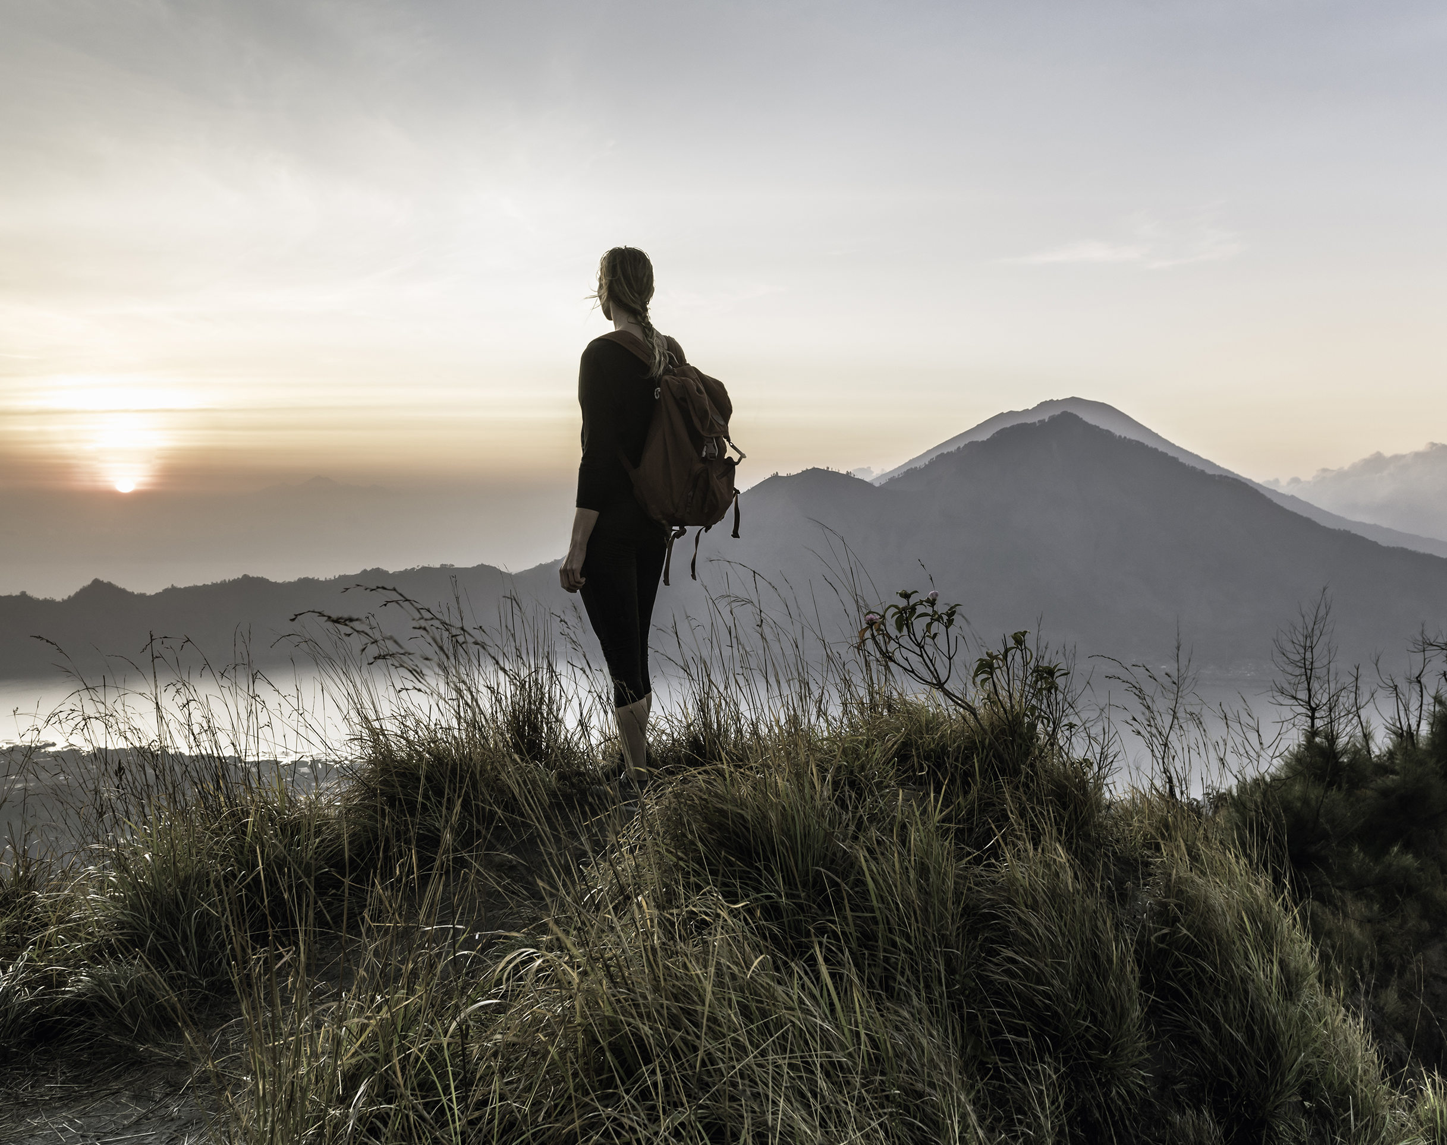
Lokakuu
Vuorijonotyöskentely:
Piirrä tai maalaa maisema, jossa on vuoria, laaksoja ja tasankoja. Vuoret symboloivat elämäsi huippuhetkiä, laaksot vastoinkäymisiä. Kuvan avulla näet konkreettisesti, että elämä on maisema, johon mahtuu monenlaista maastoa. Ilman laaksoja ja tasamaata ei olisi vuoria.
Jokainen saa kertoa omasta kuvastaan sen verran kuin haluaa.
”Vaikka vuoret järkkyisivät ja kukkulat horjuisivat, minun rakkauteni sinuun ei järky eikä minun rauhanliittoni horju, sanoo Herra, sinun armahtajasi.” Jes. 54:10

Slide 10
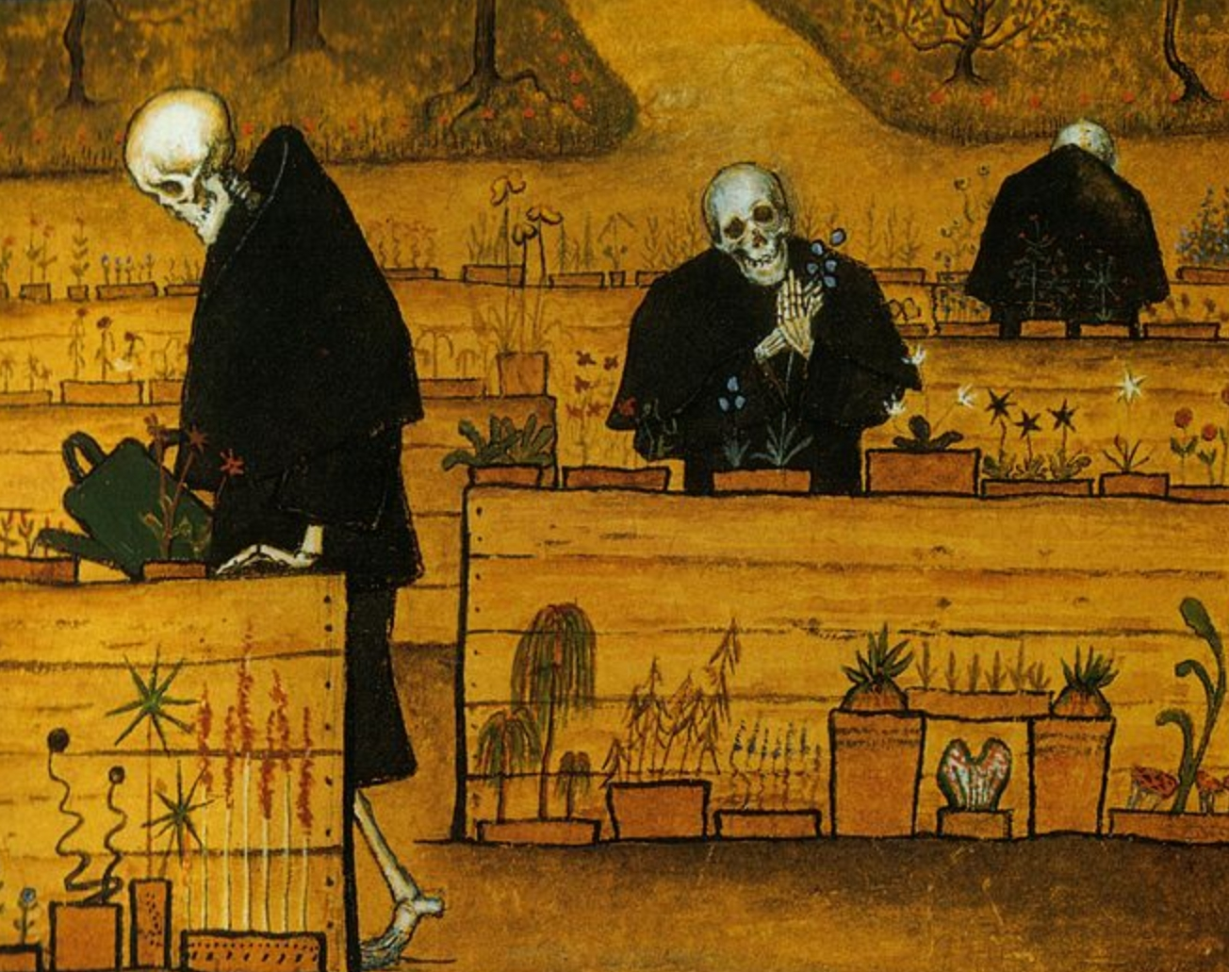
Marraskuu
Lauletaan yhdessä kirkkovuoden loppupuolen/ kuolemaan/iankaikkisuuteen liittyviä virsiä.
”Hän vapautti heidät kuoleman pimeydestä, hän katkaisi heidän kahleensa.”
Ps. 107:14

Slide 11
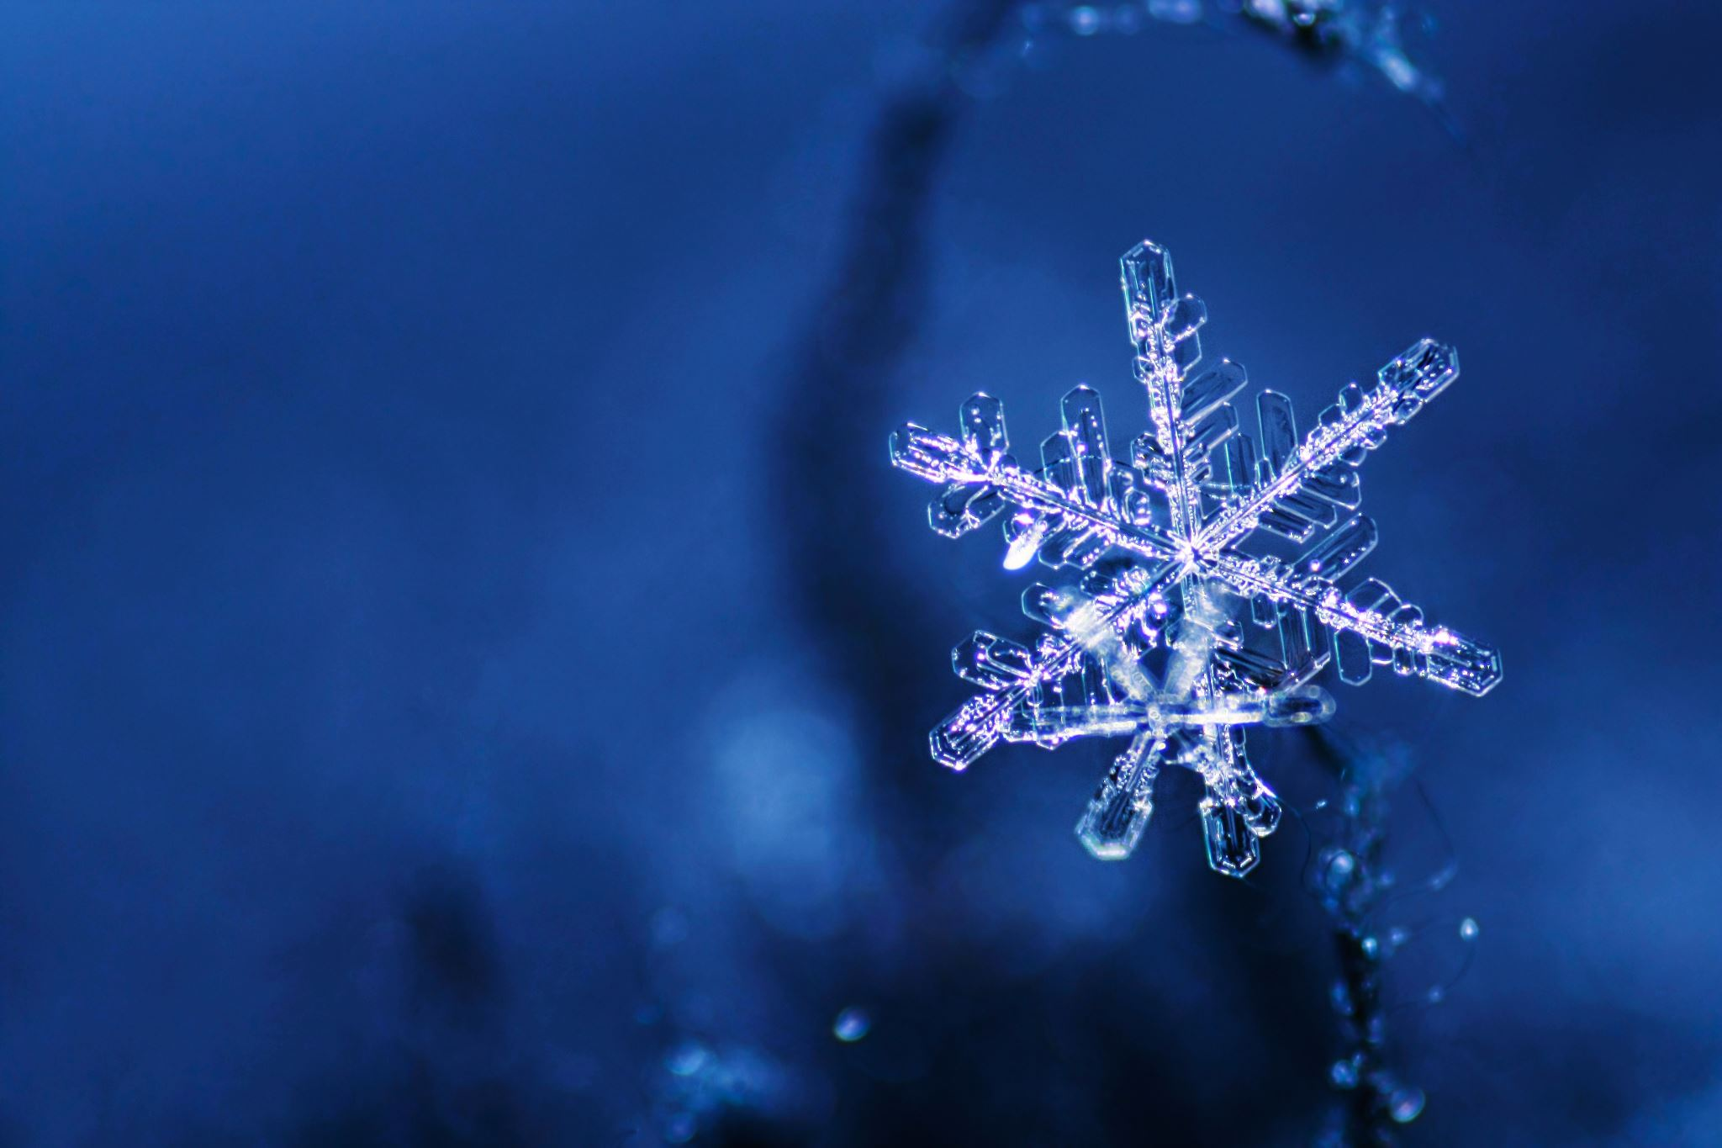
Joulukuu
Rentoutusharjoitus:
Asteittain-etenevä-rentoutus-istuen-tekstina.pdf
”Hän oli sanonut heille: -- Tässä on lepopaikka. Sallikaa väsyneiden hengähtää, täällä on lepo ja virvoitus.” Jes. 28:12

Slide 12
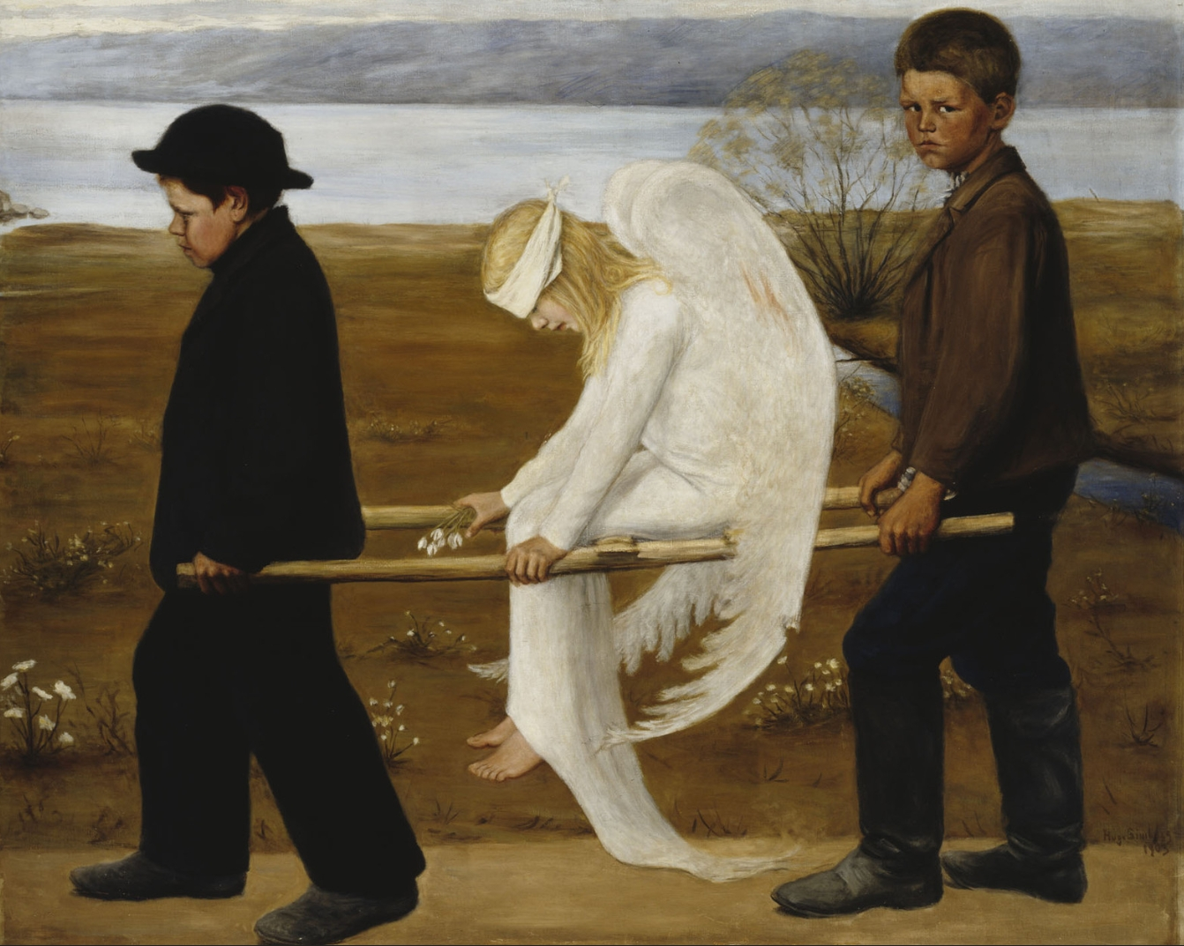
Tammikuu
Voimauttava valokuva:
Jakaudutaan pareittain. Valitse kirkosta paikka, joka on sinulle tärkeä/tuo sinulle toivoa/lohtua/iloa. Anna parisi valokuvata sinut siinä paikassa omien ohjeidesi mukaan.
Jaetaan kuvat yhteiselle alustalle ja katsellaan ne yhdessä musiikin soidessa, ilman sanallisia selityksiä.
“Sillä omaksi kuvakseen Jumala teki ihmisen.” 1. Moos. 9:6

Slide 13
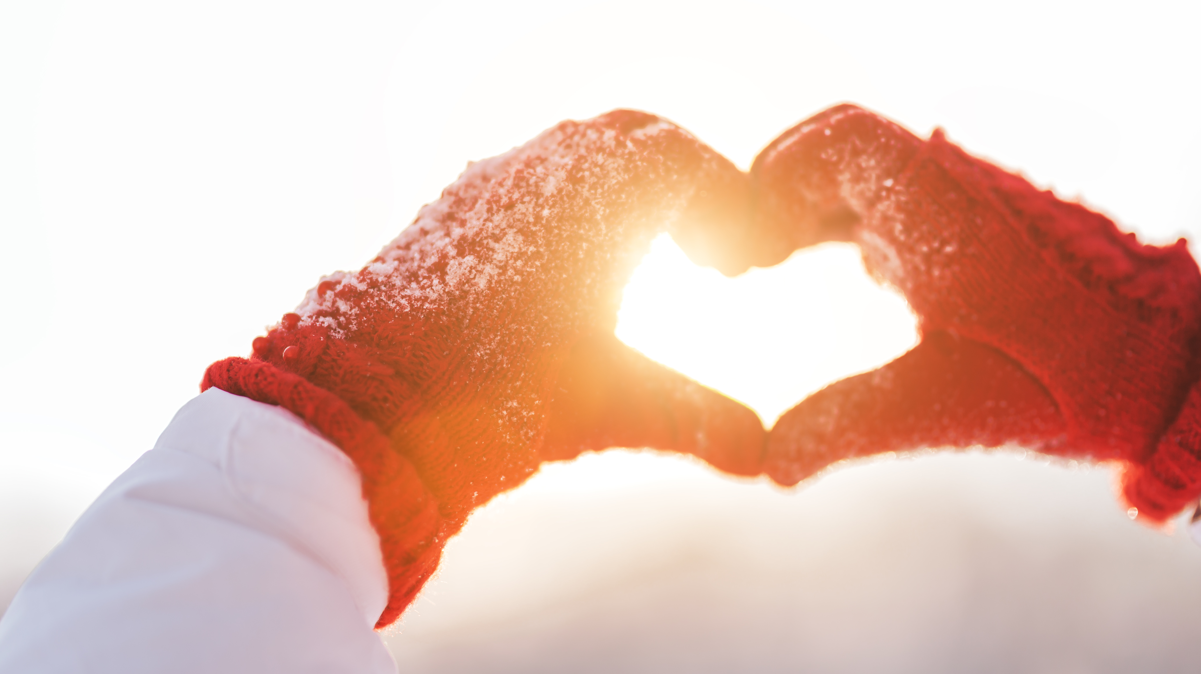
Helmikuu
Voimavaratyöskentely:
Listaa lahjasi ja kykysi. Kirjoita mieleesi tulevia aivan pieniäkin asioita. Listaa kaikki suodattamatta tai arvostelematta itseäsi. Kirjaa niitä asioita, joissa itse koet olevasi vahvoilla tai joista olet saanut positiivista palautetta. Vahvuudet voivat olla luonteenpiirteitä, opittuja taitoja tai asioita, joihin mielenkiintosi kohdistuu luonnollisesti.
Jokainen kertoo muutaman oman vahvuutensa muille. Keskustellaan siitä, miten paljon lahjakkuutta ja voimavaroja meillä onkaan.
Käytä seuraavan viikon ajan päivittäin tietoisesti vahvuuksiasi jollakin uudella ja luovalla tavalla.
”Koska olet arvokas minun silmissäni, koska olet kallis ja rakas, minä luovutan kansanheimoja sinun sijastasi, kansakuntia sinun henkesi hinnaksi.” Jes. 43:4

Slide 14
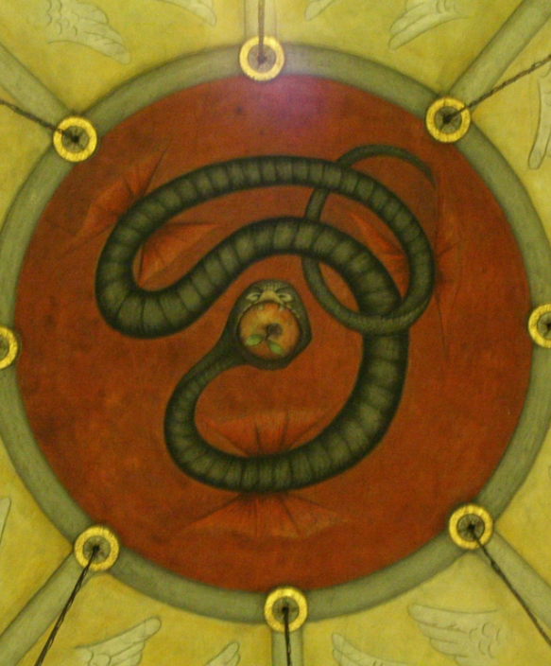
Maaliskuu
Itsemyötätunto, bussikuski -harjoitus:
Kuvittele olevasi bussin kuljettaja. Kyydissäsi on erilaisia matkustajia. Ajatuksesi ovat tavallaan tällaisia matkustajia, jotka ovat nousseet kyytiin matkan varrella.
Toiset matkustajat ovat ilkeitä ja huutelevat sinulle kommentteja, kuten ”Aina sä epäonnistut.” ”Ajat tosi huonosti.””Taas teit virheen.” ”Ei kannata – et ole riittävän hyvä.” Ja he vaativat sinua seuraamaan ohjeitaan ja vaikkapa välttämään uusille reiteille ajamista.
Toiset matkustajat sen sijaan ovat lempeitä ja kannustavia. He huutelevat sinulle ystävällisiä kannustushuutoja, muistuttavat vahvuuksistasi, ja kehottavat sinua yrittämään ja kokeilemaan uusia reittejä.
Bussin kuljettajana sinä olet vapaa ajamaan nämä ilkeät häiriköt ulos bussista. Sano mielessäsi tiukasti häirikkömatkustajille, että menevät menojaan, ja voit vilkuttaa heidän peräänsä.
Tutustu sen jälkeen tietoisesti näihin lempeisiin ja kannustaviin matkustajiin. Mitä he sinulle sanovat? Millaisia vahvuuksia he näkevät sinussa? Miltä tuntuu, kun he ovat kyydissä? Mihin kaikkialle pääsetkään, kun ystävälliset matkustajat neuvovat ja kannustavat sinua?
Välillä tiellesi saattaa eksyä näitä häirikköliftaajia, mutta voit itse päättää, että ajatkin töötäten ja hymyillen heidän ohitseen.
”Minä otan pois sinun päältäsi häpeän kuorman.” Sef. 3:18

Slide 15
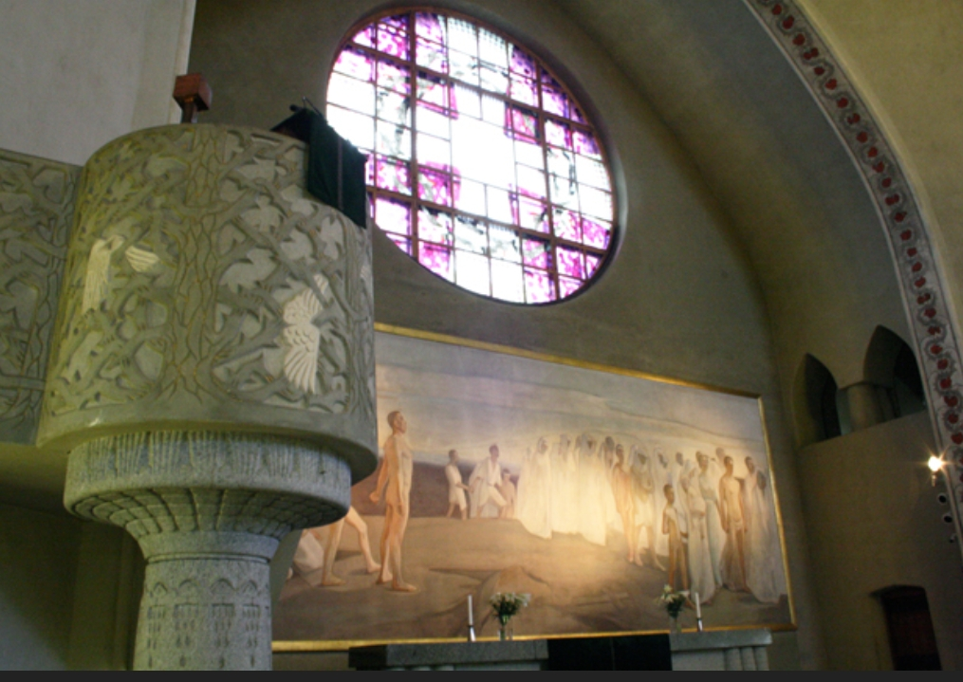
Huhtikuu
Hyvää palautetta:
Jokaisella on oma paperinen sydän, joita kierrätetään ringissä, ja kaikki kirjoittavat toistensa sydämiin hyviä asioita työtovereistaan.
”Sinä olet hänen ilonsa, rakkaudessaan hän tekee sinut uudeksi, hän iloitsee, hän riemuitsee sinusta.” Sef. 3:17

Slide 16
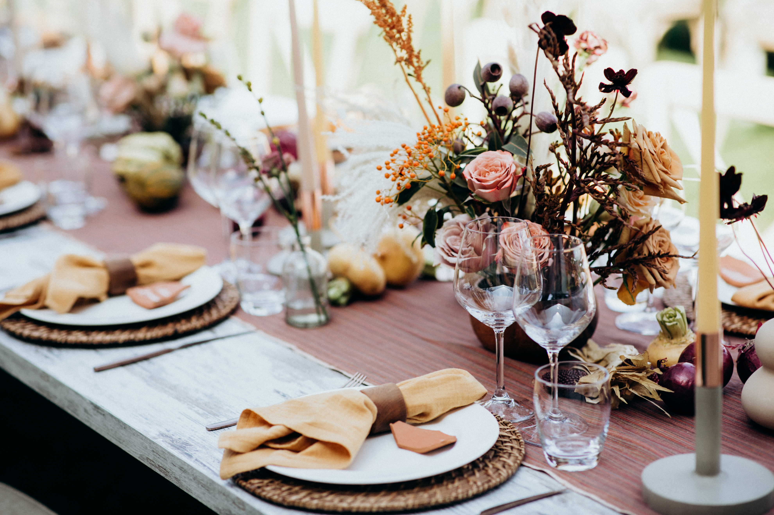
Toukokuu
Nyyttikestit ja yhteislaulua, rentoa yhdessäoloa!

Slide 17
Prosessin arviointi
Lyhyt kysely työntekijöille lähtötilanteessa ja lopussa:
Miten arvioit omaa henkistä ja hengellistä hyvinvointiasi tällä hetkellä? Arvosana 4-10
Mitkä asiat työssä vievät voimavaroja?
Mitkä asiat työssä tukevat jaksamista/ tuovat iloa?
Tulosten esittely johtoryhmälle!

Slide 18
Olkaa tulisieluisia Herran palvelijoita.
Toivokaa ja iloitkaa, kestäkää vaikeuksia ja rukoilkaa sinnikkäästi. Tukekaa niitä pyhiä Kristuksen seuraajia, jotka ovat tuen tarpeessa; olkaa vieraanvaraisia.
Siunatkaa niitä, jotka vainoavat teitä.
Iloitkaa iloitsevien kanssa ja itkekää itkevien kanssa.
Room. 12: 9-15
(UT2020)

